Slide 1
QL-TK
Entschuldigt abwesend:
- Roberto Pellizzon EBL
- Bruno Kopp GAW
- R. Bühler WWZ
- CTO InterGGA
10. August 2015
Remond Krebs

Slide 2
Agenda
Protokoll der letzten QL-TK Sitzung
Pendenzenliste
Informationen zum Projekt Vision
Informationen aus anderen QL-Gremien
        1. QL-PV; Upgrade QL INT-Bandbreiten
        2. QL-PV; Einführung Powerline
Informationen zu ‘Next Generation CMTS’
Informationen zum Projekt FTTH
Verschiedenes
  OBI-free RFoG
  Zentraler Einkauf L1 Netzkomponenten
  Generelle Information
  Partner-Input aus der TK-Runde
Nächste Sitzung

Slide 3
1. Protokoll der letzten QL-TK Sitzung
Leider sind keine Protokoll-Daten der letzten QL-TK Sitzung vorhanden. Ich bitte um Entschuldigung.

Slide 4
2. Pendenzenliste

Slide 5
Offene- / erledigte Pendenzen
2. Pendenzenliste
QL-TK
Siehe beigefügtes Dokument

Slide 6
Informationen zum Projekt Vision

Slide 7
Information & Antrag
QL technische Kommission
Schulungskonzept - Bedarfsanalyse & Pflichtenheft
Installationsanleitungen – Bedarfsanalyse & Pflichtenheft
Version 0.9 (10.08.2015)
Samir Al-Wakeel
Nur für den internen Gebrauch !

Slide 8
Agenda
Vorstellung
  2.1 Ausgangslage & Ziel
Schulung
  2.1 Vorgehen
  2.2 Themenpakete
  2.3 Zielgruppen
  2.4 Bedarfsanalyse
  2.5 Pflichtenheft
  2.6 Muster
Manuals
  3.1 Produkt
  3.2 Pflichtenheft
  3.3 Installationsanleitung
4. „Antrag“ (Anfrage)

Slide 9
1. Vorstellung
1 Vorstellung
Ausgangslage
Quickline TV (Projekt Vision) wird anfangs 2016 als neues Produkt lanciert. Es soll bestehenden und Neukunden ein neuartiges TV-Erlebnis vermitteln und sich von Konkurrenzprodukten (Swisscom, Cablecom, etc.) abheben.
In diesem Zusammenhang sind vor der Markteinführung des Produkts entsprechende:
Schulungen und Trainings der verschiedenen Abteilungen zu planen und durchzuführen, welche das nötige Wissen vermitteln und einen reibungslosen Betrieb ermöglichen.
Hilfestellungen zum Produkt in Form von Installationsanleitungen, Handbüchern, F&Q, etc. erstellt werden.
Ziel
KNU Partner zu den zwei Themen informieren
2. „Antrag“ (Anfrage) stellen

Slide 10
Information
Schulung
Auszug aus Bedarfsanalyse & Pflichtenheft
Version 0.8
Samir Al-Wakeel
Nur für den internen Gebrauch !

Slide 11

2. Schulung
2 Schulung (1/5)
SPOC‘s
Bedarf
Termine
Pflichtenheft
Schulungskonzept
Pflichtenheft & Schulungskonzept:
2.1 Vorgehen
  Bedürfnisse geklärt
  Themenbereiche ermittelt
  Koordination mit Zulieferern
  Festlegung der Deliverables (Pflichtenheft)
  Beginn mit der Erstellung der Schulungsunterlagen
  Teilnehmer für Schulung ermittelt
  Schulungstermine vereinbart
  Allenfalls Budget
Vorabklärung & Reviews Konzept:
Termin bis:
  Klärung aller offenen Fragen
  Rahmenbedingungen definieren/festlegen
  Abstimmung mit Stakeholdern
  Festlegung Terminplan & Prioritäten
  Ansprechpersonen definieren
  Verantwortlichkeiten geklärt & festgelegt
  Allfällige Zulieferer bestimmen
6. Juli 2015
Bedarfs-analyse
Vorbereitung
Schulung
1
3
System
FUT
SOT
Prozesse Betriebsorg.
Partner
POS
2

Slide 12
2. Schulung
2 Schulung (2/5)
System - Schulungen
FUT - Schulungen
SOT – Schulung
Betriebs – Schulung
Partner – Schulung
POS- Schulung
2.2 Themen-Pakete
Je nach Zielgruppe und Art der Schulung werden die einzelnen Themenpakete gemäss Bedarfsanalyse zu einem «Schulungsblock» zusammengeschnürt und als ganze Einheit geschult.
  Die Schulungsunterlagen für das jeweilige Themenpaket werden nur 1x erstellt und je nach Bedarf in andere Schulungsblöcke integriert. Die Schulung erfolgt durch die für das Schulungspaket verantwortliche Person, wobei hier nach dem Prinzip «train the Trainer» verfahren werden soll.
Schulungsblock 1 bis 6
Produkt
Bestell-prozess
???
App Store
Quickline Academy
Supportprozess
  Die erarbeiteten Themenpakete sollen in einem zweiten Schritt als Schulungspakete in die „Quickline Academy“ aufgenommen und je nach Bedarf regelmässig geschult werden.

Slide 13
2. Schulung
2 Schulung (3/5)
2.3 Zielgruppen
Haupt-Zielgruppen:
  Technik
    2. & 3. Level Support
    NOC
    OPS
    (PM)
  Produkt (& Prozesse)
    MarCom
    Vertrieb
    Kudi (1. Level Support)
    Finanz & Controlling
    Technik
  Verkauf (& Produkt):
    Partner
    Vertrieb
    Shops
Die Schulungsblöcke werden für die jeweilige Zielgruppe «massgeschneidert». Dabei ist sicherzustellen, dass das Know-how von der Projektorganisation verstärkt in Richtung Betriebsorganisation «fliesst». Schwerpunkt der Schulungen liegt auf den der Themenbereichen Technik, Produkt und Verkauf.
Technik
Produkt
Verkauf
Betriebsorganisation
System
SOT
FUT
Betriebs-prozesse
Partner
POS
Projektorganisation
Know-how Transfer

Slide 14
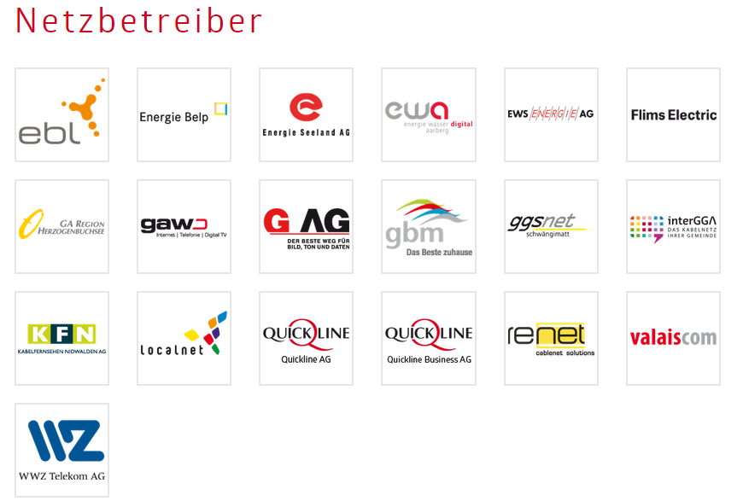

3. Bedarfsanalyse
2 Schulung (4/5)
Zu klären…
3.5 Partner Schulung
Vor der Markteinführung des Produkts müssen die Partner entsprechend geschult werden. Im Fokus stehen Themen wie:
  Produktschulung
  Logistik
  Installation
  Support-Prozesse
  Für Detailinformationen bezüglich Betriebsprozesse, Aktoren, Aufgaben & Rollen siehe Betriebskonzept.
  Was muss geschult werden ?
  Welche Partner müssen geschult werden ?
  Wer erstellt Schulungsunterlagen & wer führt Schulung durch ?
  Teilnehmer & Termine ?
Fragen:
Achtung !
WWZ braucht eine dedizierte Schulung (technische Anforderungen höher)
  Bedürfnisse sollen im Rahmen eines Workshops mit KuDi & Partner SPOC geklärt werden…

Slide 15
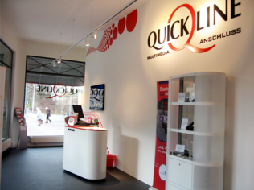
3. Bedarfsanalyse
2 Schulung (5/5)
Zu klären…
3.6 POS Schulung
Bei der POS-Schulung handelt es sich vordergründig um
eine Kombination aus Produkt- und Verkaufstrainings der Verkaufsstellen.
  Vorgehen in Zusammenhang mit POS-Schulungen wurde bereits im «Go to Market – Trainingskonzept» definiert. Die Verkaufstrainings sollen durch einen externen Anbieter durchgeführt werden.
  Welche Personen sollen geschult werden ?
  Wer erstellt Schulungsunterlagen ?
  Welcher Anbieter soll Verkaufsschulung durchführen ?
  Termine & Budget ?
Fragen:
  Vorgehen und Anforderungen werden durch die Marketing Abteilung festgelegt. (R. Hug / P. Kocher)

Slide 16
Pflichtenheft
WS SOT Schulung
Muster…
Termin: 6. Juli 2015
Zeit: 10:30 bis 12:00h
Raum: Innovation
Muster…
*** Bedürfnisse seitens CPE (Marc L.) am 13. Juli 15
per e-mail nachgereicht.
1. WS SOT-Schulung
Blau: anwesend
Rot: abwesend
Ziel:
Klärung der Bedürfnisse hinsichtlich Schulungsthemen & Beschreibung Themenpakete
Klärung der Verantwortlichen zur Erstellung der Schulungsunterlagen (intern / extern)
Festlegen der Termine für Review-Meetings und Deadlines (Analyse/Unterlagen/Training)
Festlegen der Zielgruppe (Namensliste Schulungsteilnehmer) und der „Schulungs-Trainer“
Teilnehmer:
 | MUST | STV. | Fakultativ
E2E | Roman H.
CPE | Marc L.***
HE | Erich H. / Rudolf B.
NOC |  |  | Keith N.
KuDi | Marco J. | Mathias B.
GPL (Projekt) |  |  | Roger I.
Betriebs-organisation |  |  | Ruben I.
FUT
Produkt-management | Chris v.H. | Roman H.

Slide 17
Pflichtenheft
Muster…
Vorbereitung SOT-Schulung
Muster…
3. Vorbereitung: Verantwortlichkeits-Matrix / Zielgruppen & Termine
SOT-Schulung: | Liefert Inhalt | Schulungs-unterlagen | Führt Schulung durch | Trainer Kontaktdaten | Teilnehmer | Schulungstermin
OSS / BSS
OTT
Gesamtsystem
Bemerkungen:
1
2
3

Slide 18
Information
Manuals & Installationsanleitungen
Auszug Bedarfsanalyse & Pflichtenheft
Version 0.8
Samir Al-Wakeel
Nur für den internen Gebrauch !

Slide 19
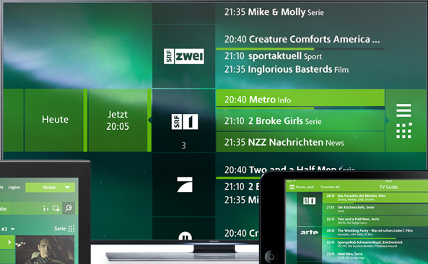
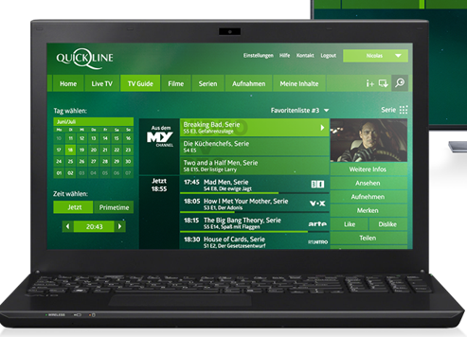
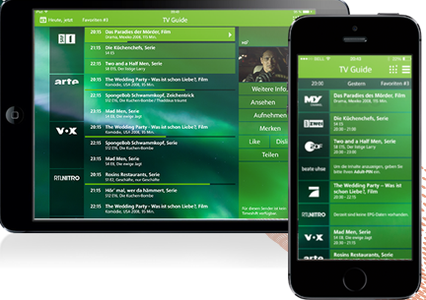



3. Manuals
3 Manuals (1/3)
3.1 Produktübersicht HW/SW
Das Produkt besteht aus HW & SW Komponenten. Inhalte & Steuerungen können über etliche externe Geräte konsumiert und vorgenommen werden.
  HW besteht aus:
    All-in-one Home-GW
    Client Box
    Fernbedienung
  SW-Elemente laufen auf:
    TV-Gerät (via Home GW & Client Box)
    PC & Tablet (Explorer, Google, Firefox)
    Mobile Device (iOS & Android)
  Voraussetzung Breitbandverbindung:
    HFC (MoCa)
    FTTH

Slide 20
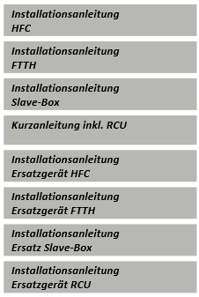
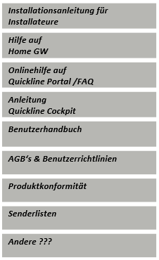
3. Manuals
3 Manuals (2/3)
Pdf-Dokument mit allen möglichen Installations-möglichkeiten.
3.2 Pflichtenheft
Erstellung diverser Hilfsmittel:
Faltblatt farbig (allenfalls Büchlein) mit 2 bis 6 Seiten. Wird der Box beigelegt.
A4 pdf Dokument farbig zum Download vom Quickline-Portal.
Online Hilfen zum Produkt via HGW oder als FAQ via Kundenportal.

Slide 21
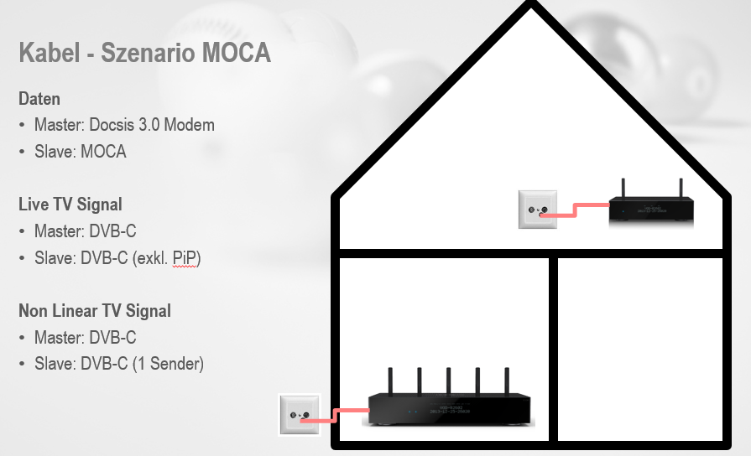
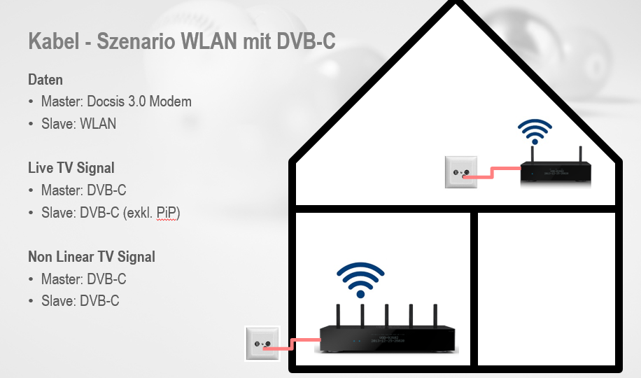
3. Pflichtenheft Manuals
Use cases werden in WS mit KuDi, Partner & Tech. ermittelt
3 Manuals (3/3)
Termin ???
3.3 Installationsanleitung für Installateure
Pdf-Dokument mit allen möglichen Installations-möglichkeiten.
Beinhaltet die Themen:
  Verkabelungs-Szenarien und Kombinationen
    Haupt-Box, Slave Box
    MoCA, FTTH
    WiLAN, Ethernet
    Powerline
    Kabelmodem
    Telefon
  Technische Anforderungen
  Weitere ???
Vorschlag:
tbd.
Teilnehmer für WS:
Xxx
Xxxx
xxxxx
F & A:
  42. Bestehen weitere Bedürfnisse seitens KNU/Partner ? -> „technische Fragen“ sollen via QL-TK (Technische Komission -> Vorsitz Remond K.) adressiert werden, Fragen kommerzieller Natur (z.B. Verkaufs-Schulung) via E-Mail Verteiler „QL Verbund Kader“.
  43. Wer soll seitens KNU/Partner am WS teilnehmen ? -> tbd, siehe 42.
  44. Wer soll seitens QL am WS teilnehmen ? -> ???
Pascal Rudin

Slide 22
4 «Antrag»
Bedarfsanalyse & Pflichtenheft
Version 0.1
Samir Al-Wakeel
Nur für den internen Gebrauch !

Slide 23
4. Antrag (Anfrage)
4 Antrag
Vorgehen:
1. Schulung:
Unterstützung bei der Erfassung der Bedürfnisse.
=> Teilnehmer: alle
Anfrage erfolgt via E-Mail
SPOC: Pascal Rudin
Termin Schulung: tbd (voraussichtlich Oktober)
2. Manuals:
Unterstützung bei der Ermittlung des Bedarfs.
Formulierung der Fragestellungen.
Erarbeitung der Anleitung.
=> Teilnehmer: 1 bis 2 KNU-Vertreter für HFC
1 bis 2 KNU-Vertreter für FTTH
1 Vertreter von WWZ
Workshop
SPOC: Pascal Rudin
Termin WS: tbd (voraussichtlich September)
Ort & Dauer: ca. 1 Tag bei Quickline in Nidau

Slide 24
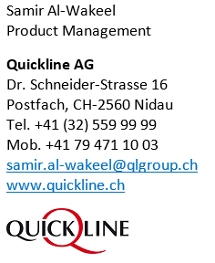
Vielen Dank….

Slide 25
Statusupdate Projekt Vision
Pascal Rudin
QL Technische Kommission, 10. August 2015
2015-08-05 pRu

Slide 26
Stand Projekt
  Das Projekt schreitet voran, rund 70% der Phase 1 ist umgesetzt
  Die Fortschritte sind in den ORIs (One-Roof-Integration) sichtbar
  Dennoch ist der Entwicklungsstand für die letzten 30% noch nicht auf dem gewünschten Qualitätslevel, den wir erreichen wollen. Deshalb werden die Entwicklungsarbeiten verlängert
  Das Startzeitfenster bleibt unverändert (1. Semester 2016)
  Jedoch wird es innerhalb des Projektes terminliche Änderungen geben; diese werden nun zusammen mit SeaChange ermittelt

Slide 27
Projektplan
September 2015
FUT Wave A
Oktober 2015
FUT Wave B
1. Semester 2016
Launch

Slide 28
Field User Test FUT
  Schulung
  Schulung mit den involvierten Partnern (EWA, ESAG und Localnet AG) hat am 25.06.2015 stattgefunden.
  Rekrutierung Schulung der Endkunden erfolgt durch Quickline AG in Nidau
  Wave A (September 2015)
  Erweiterte Funktionstests
  100 Anwendungsfälle respektive Szenarien
  15 extensive Nutzer (Mitarbeitende)
  Installationstests
  FTTH und HFC
  Testvorgehen nach Anleitung
  Ziel: Sicherstellung der Benutzerfreundlichkeit

Slide 29
Field User Test FUT (cont.)
  Wave B (Oktober 2015)
  Breites Feedback der Nutzer
  40 Tester
  Freies Testen ohne Anleitung
  Dazu motivieren, Vision täglich zu verwenden
  Dazu motivieren, alle Familienmitglieder am Test zu beteiligen
  Die Gruppe soll so nah wie möglich an realen Endbenutzern sein
  Ziel: Sicherstellung der Funktionsfähigkeit und Markttauglichkeit des Produkts

Slide 30
3. Informationen aus anderen QL-Gremien

Slide 31
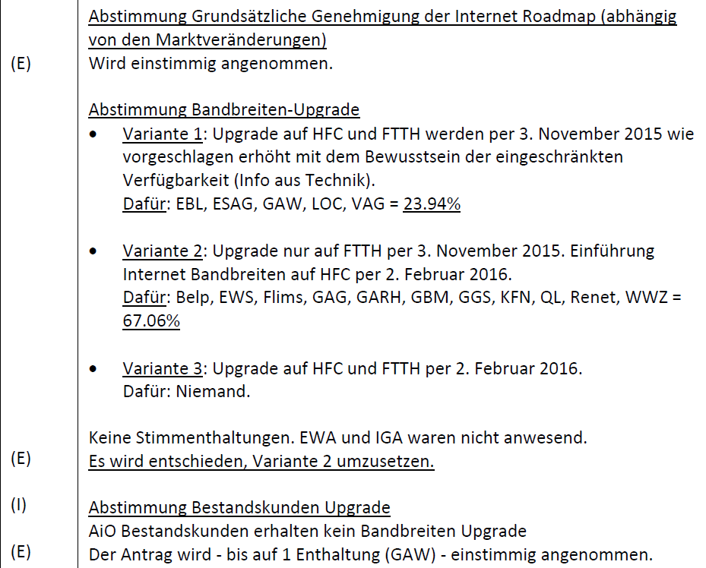
1. Upgrade QL INT-Bandbreiten
3. Informationen aus anderen QL-Gremien
QL-PV Juni 2015

Slide 32
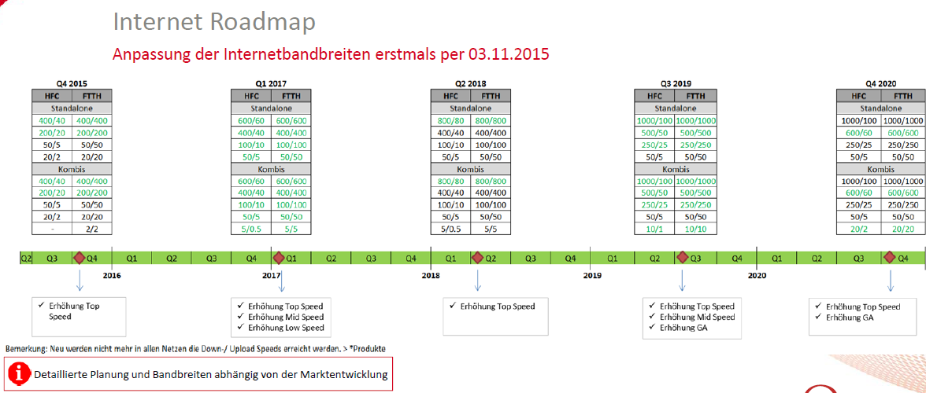
1. Upgrade QL INT-Bandbreiten
3. Informationen aus anderen QL-Gremien
QL-PV Juni 2015
Feb. 16

Slide 33
1. Upgrade QL INT-Bandbreiten
3. Informationen aus anderen QL-Gremien
QL-PV Juni 2015
Hinweis / Diskussion:
Bei allfälligen Einschränkungen im Partner-Netz werden nicht alle QL-Produkte unterstützt
- Anz. Upstreams
- RFOG
- Anz. Downstreams
Partner müssen Adressen mit eingeschränkter Produktverfügbarkeit erfassen (Info z.Hd. Kunden)
- Abbildung in ERP System
- Daten via QDE
Ist die Umsetzung klar und die Anforderungen umsetzbar?

Slide 34
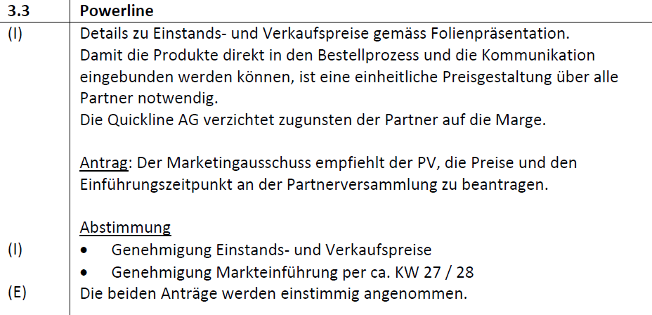
2. Einführung Powerline
3. Informationen aus anderen QL-Gremien
QL-PV Juni 2015

Slide 35
4. Informationen zu ‘Next Generation CMTS’

Slide 36
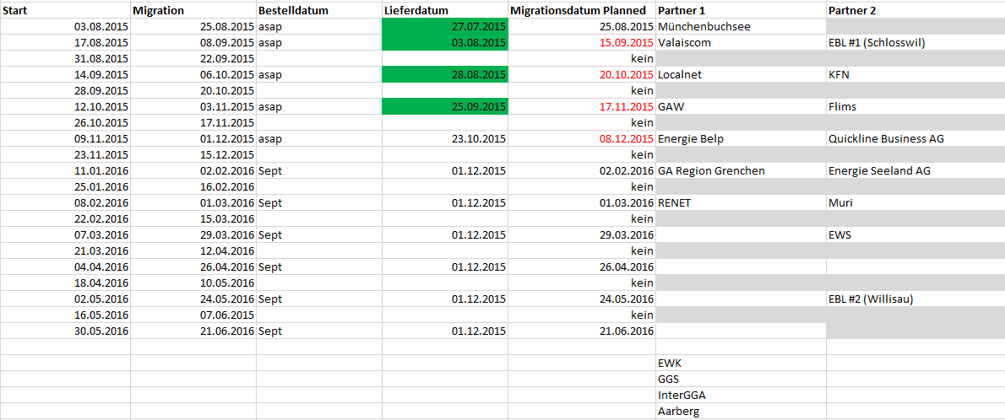
Aktuellster Planungsstand
4. Informationen zu ‘Next Generation CMTS’
Projekt Status
Bemerkungen:
Rollout sollte per Ende Q1 2016 abgeschlossen werden. Planung Q1 2016 wird neu überarbeitet.
Ausstehendes Partner-Feedback ist seit langem überfällig!

Slide 37
5. Informationen zum Projekt FTTH

Slide 38
Fakten
5. Informationen zum Projekt FTTH
Projekt Status
Monitoring
Wird im Verlauf des Monats August entwickelt
Schulung / Instruktion für QL-Partner kann somit erst ab September 2015 erfolgen
Fixe IP
Konnte in Phase 1 nicht entwickelt / unterstützt werden
Für bestehende QL-Kunden mit einer fix-IP muss als Übergang eine andere Lösung gefunden werden
Wird in Phase 2 entwickelt (Projektplan aktuell in Erarbeitung)
Hinweis FTTH FAN-Rollout
Realistische Rolloutpläne seitens Partner erwünscht
=> Partner muss in der Lage sein, den FAN nach Installation vollständig in Betrieb zu
nehmen und zu testen

Slide 39
FTTH
5. Informationen zum Projekt FTTH
QDE
QDE Anforderungen
Die neue FTTH Architektur stellt bezüglich QMC Anbindung (QDE) spezifische Anforderungen. Diese wurden bereits früher kommuniziert. Die Umstellung der FTTH Architektur kann nur vorgenommen werden, wenn die QDE Version = 3.1 ist. Wie ist der Umsetzungsstand seitens Partner?
Partner | QDE Version | Notwendige Anpassung | Termin
GAW | 2.5 | Migration auf 3.1 | 1.9.15
Valaiscom | 3 | Migration auf 3.1 | 1.9.15
EBL Telecom Media AG | 2 | Migration auf 3.1 | 1.9.15
Quickline Business AG | 3 | Migration auf 3.1 | 1.9.15
Lyss | Kein | Einführung QDE | Feb 2016
Münchenbuchsee | Kein | Einführung QDE | Feb 2016
Localnet | Kein | Einführung QDE | Feb 2016
RENET | Kein | Einführung QDE | Feb 2016
GGS | Kein | Einführung QDE | Feb 2016

Slide 40
FTTH
5. Informationen zum Projekt FTTH
QDE
QDE Anforderungen
Falls Sie heute QDE Version 3.0 einsetzen und FTTH nutzen:
Passen Sie Ihr ERP System bzw. Umgebung auf QDE Version 3.1 ein.
Sie müssen zwingend auf QDE Version 3.1 wechseln, damit die neue FTTH Architektur sauber funktioniert. Die wichtigste Anpassung ist das neue Feld „isPatched“ welches für den neuen FTTH Prozess notwendig ist.
Umzug zwischen Gebäude/Wohnungen mit aktivem FTTH Vertrag müssen zwingend über die die Relocation Funktion erfolgen, ein direktes wechseln der Wohnung / Gebäude GUID ist nicht mehr möglich.
Falls Sie heute QDE Version 2.0 einsetzen und FTTH nutzen:
Passen Sie Ihr ERP System, bzw. Umgebung auf QDE Version 3.1 an. Bitte beachten Sie dass die bestehenden Gebäude-/Wohnungsdaten sowie Leitungsdaten in das ERP bzw. das entsprechende Umsystem geladen werden müssen
Falls Sie nur den Gebäude Manager nutzen:
Der Gebäudemanager kann bis Ende Februar 2016 noch genutzt werden, bis spätestens zu diesem Zeitpunkt müssen Sie auf das QDE Interface migrieren, wie bereits vorgängig mitgeteilt worden ist. Wir bitten Sie dieses Thema frühzeitig zu planen und umzusetzen um einen Unterbruch bei der Neuaufschaltung von Neukunden zu vermeiden.

Slide 41
FTTH
5. Informationen zum Projekt FTTH
QDE
QDE Anforderungen
Falls Sie nur den Gebäude Manager nutzen:
Der Gebäudemanager kann bis Ende Februar 2016 noch genutzt werden, bis spätestens zu diesem Zeitpunkt müssen Sie auf das QDE Interface migrieren, wie bereits vorgängig mitgeteilt worden ist. Wir bitten Sie dieses Thema frühzeitig zu planen und umzusetzen um einen Unterbruch bei der Neuaufschaltung von Neukunden zu vermeiden.
Bis zu diesem Zeitpunkt können Sie die Gebäude-/Wohnungsdaten sowie Leitungsdaten weiterhin über den Gebäudemanager verwalten. Dieser wird in seiner Funktion jedoch nicht mehr weiter ausgebaut und ist nur für eine kleine Anzahl FTTH Anschlüsse ausgelegt (<100 Anschlüsse)

Slide 42
6. Verschiedenes

Slide 43
Fakten
6. Verschiedenes
1. OBI-free RFoG
Eingeschränkte QL INT-Bandbreiten in RFoG-Zellen
*Produkte (nicht überall verfügbar) sind INT –Abo’s grösser 100/10 Mbit/s
Partner müssen Adressen mit eingeschränkter Produktverfügbarkeit erfassen (Info z.Hd. Kunden)
Status Verfügbarkeit von OBI-free RFoG Lösungen
Diskussion in QL-TK

Slide 44
Kostenoptimierung
6. Verschiedenes
2. Zentraler Einkauf L1 Netzkomponenten
Welche L1 Netzkomponenten sollen/können gebündelt eingekauft werden?
Nutzen; Mengenrabatt dank Bündelung (QL Gruppe)
Diskussion in QL-TK

Slide 45
Diverses
6. Verschiedenes
3. Generelle Information
  DHCP
  Software Maintenance auf der BCC Plattform (DHCP) ist im August geplant (27.8.2015 0100 – 0300)
  Voice Switsch
  Lifecycle Voice Switch konnte im Juli vorwärtsgetrieben werden (2 Sites online, 1 Active, 1 Desaster Recovery)
  Migration TDM Uplinks zu IP aktuell in Arbeit (Testing, Schritt-für-Schritt Inbetriebnahme)
  Abschluss per Q4/2015 geplant.
  US-Frequenzband
  Zukünftige Erweiterung des US-Frequenzband auf 85 oder 204 MHz?
  => was bedeutet dies im Partner-Netz?

Slide 46
Zusätzliche Themen zur Diskussion?
6. Verschiedenes
4. Partner Input aus TK-Runde
…

Slide 47
7. Nächste Sitzung

Slide 48
Nächster QL-TK Termin
7. Nächste Sitzung
QL-TK
Nächstes Meeting: Montag 21. September 2015
Ort: Residenz Au Lac, Aarbergstrasse 54, 2503 Biel/Bienne
Zeit: 13:30 Uhr – 17 Uhr

Slide 49
Vielen Dank

